Slide 1












Slide 2
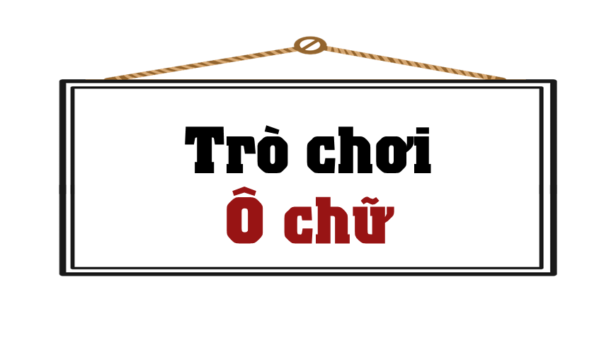
T | R | A | N | G | T | H | A | I
H | Ă | T | L | O | N | G | N | K
A | N | C | O | K | H | I | T | T
S | Ư | B | I | Ê | N | Đ | Ô | I
Tìm ra các từ có nghĩa trong bảng.
Ai có câu trả lời đúng và nhanh nhất sẽ được thưởng.
5 từ khóa: sự biến đổi, trạng thái, rắn, lỏng, khí.

Slide 3
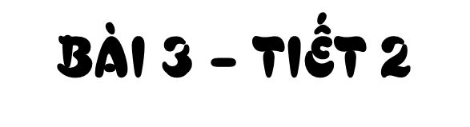




Slide 4


Slide 5





Hoạt động 4:
Thực hành tìm hiểu sự biến đổi trạng thái của chất

Slide 6
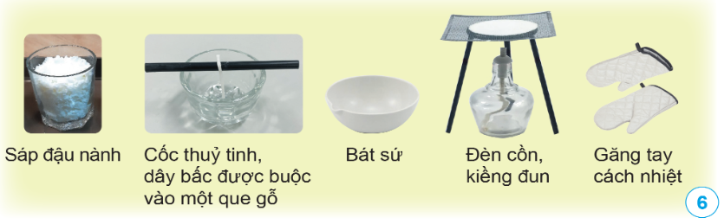
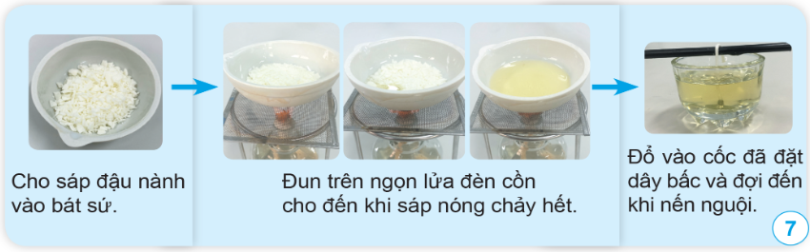
Chuẩn bị
Tiến hành: Thực hiện làm nến như các bước trong hình 7. Quan sát và cho biết sự biến đổi trạng thái của sáp đậu nành trong quá trình làm nến.

Slide 7

Chỉ ra tác động của yếu tố nhiệt độ ở quá trình làm nến.
Đun nóng tạo nên nhiệt độ cao, làm nóng chảy sáp và để nguội chính là hạ nhiệt độ làm đông đặc sáp.

Slide 8
Tại sao lại phải đổ sáp lỏng vào cốc đã có sẵn dây bấc?
Vì không thể đặt dây bấc vào khi sáp đã đông đặc.

Slide 9
Có những cách nào để làm cho nến đẹp hơn?
Trang trí bề mặt nến hoặc thành nến, khắc trên thân nến, ...

Slide 10
Làm thế nào để nến có màu, có nhiều lớp màu?
Pha màu vào nến. Cho các lớp nền có màu vào cốc, để nguội thì rót tiếp lớp màu khác.

Slide 11

Nêu sự biến đổi trạng thái của đồng từ khi các miếng đồng được cho vào lò nung, sau đó đổ vào khuôn đúc tạo thành chuông đồng.
Miếng đồng
Đồng trong lò nung
Chuông đồng

Slide 12
Hoạt động 5:
Xác định sự biến đổi trạng thái của một số chất trong tự nhiên và cuộc sống.

Slide 13
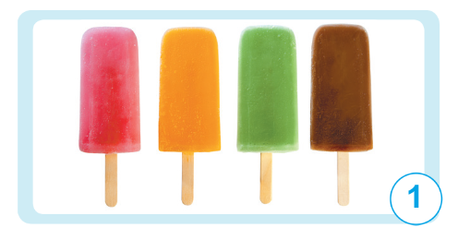
Tìm hiểu trong các bước làm kem, bước nào có sự biến đổi trạng thái của các nguyên liệu? Từ đó, cho biết em đưa ra cách đặt que vào kem để làm kem que như hình 1 là đúng hay sai. Vì sao?

Slide 14
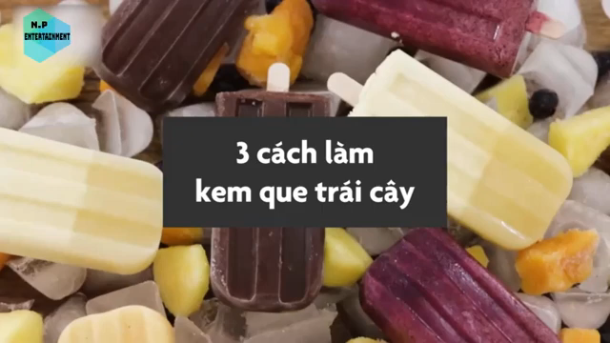

Slide 15



Trong các bước làm kem, bước có sự biến đổi trạng thái của các nguyên liệu là bước cho hỗn hợp nguyên liệu từ thể lỏng vào tủ cấp đông.

Slide 16


Slide 17



Slide 18





1 bạn làm phóng viên, phỏng vấn về trạng thái của một số chất, sự biến đổi trạng thái của chất.

Slide 19


Tìm hiểu nội dung Bài 4, chuẩn bị dụng cụ TN cho bài học sau

Slide 20

